Slide 1
COME FUNZIONA INTERNET

Slide 2
https://www.youtube.com/watch?v=7_LPdttKXPc

Slide 3
http://submarinecablemap.com/

Slide 4
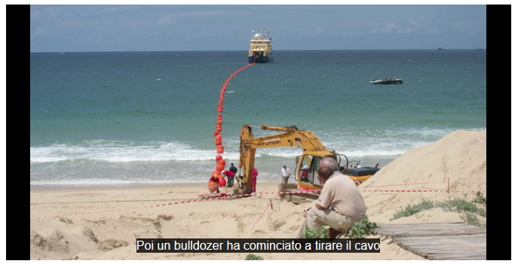

Slide 5
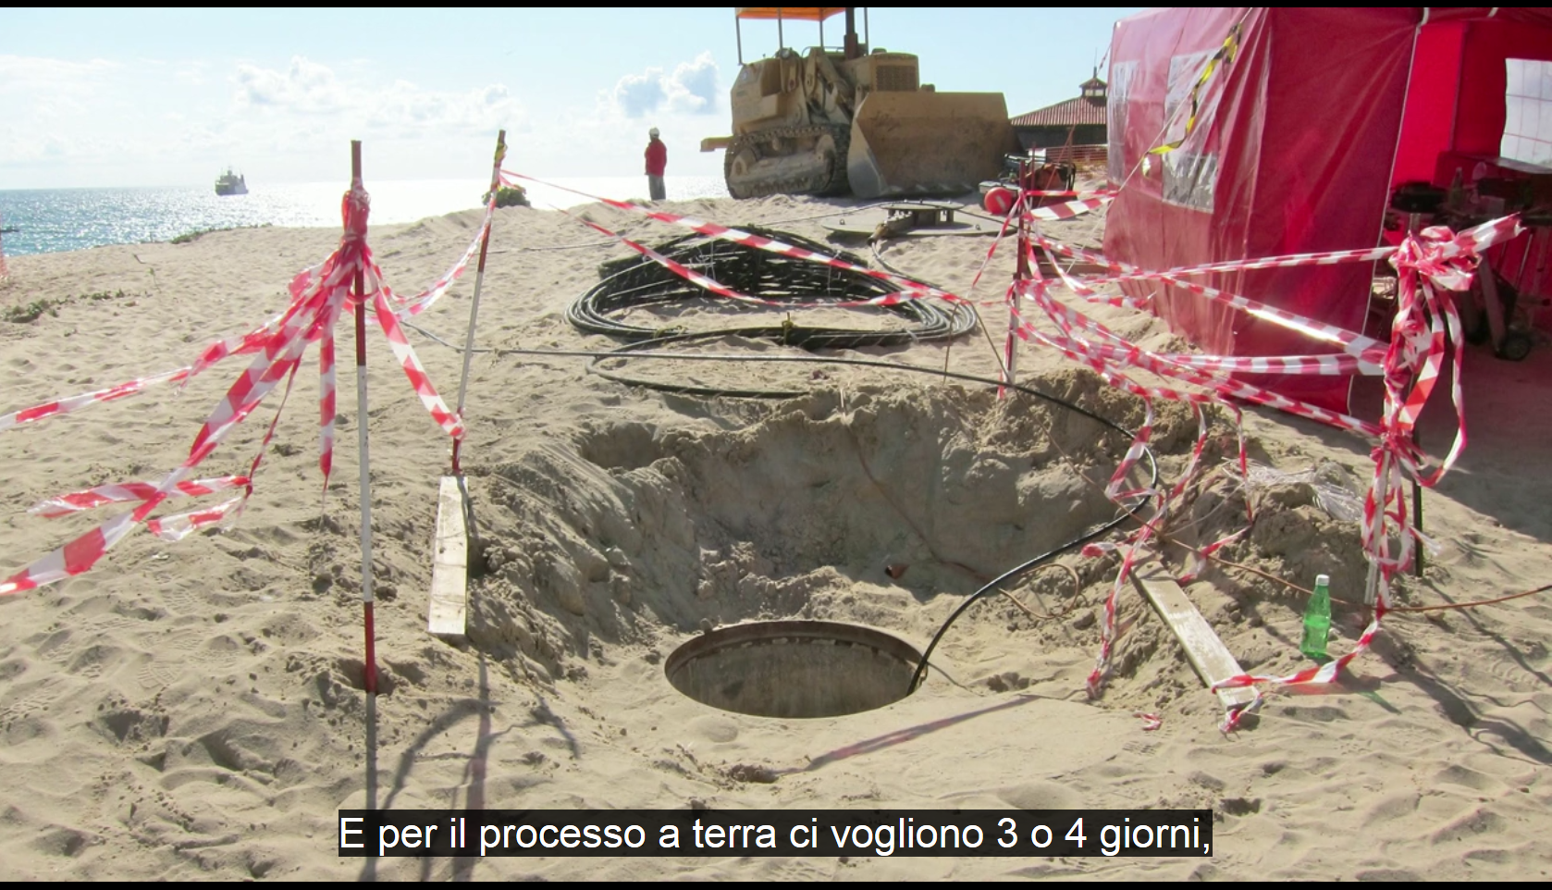

Slide 6

BROWSERS

Slide 7
URL BAR
SEARCH BAR

Slide 8
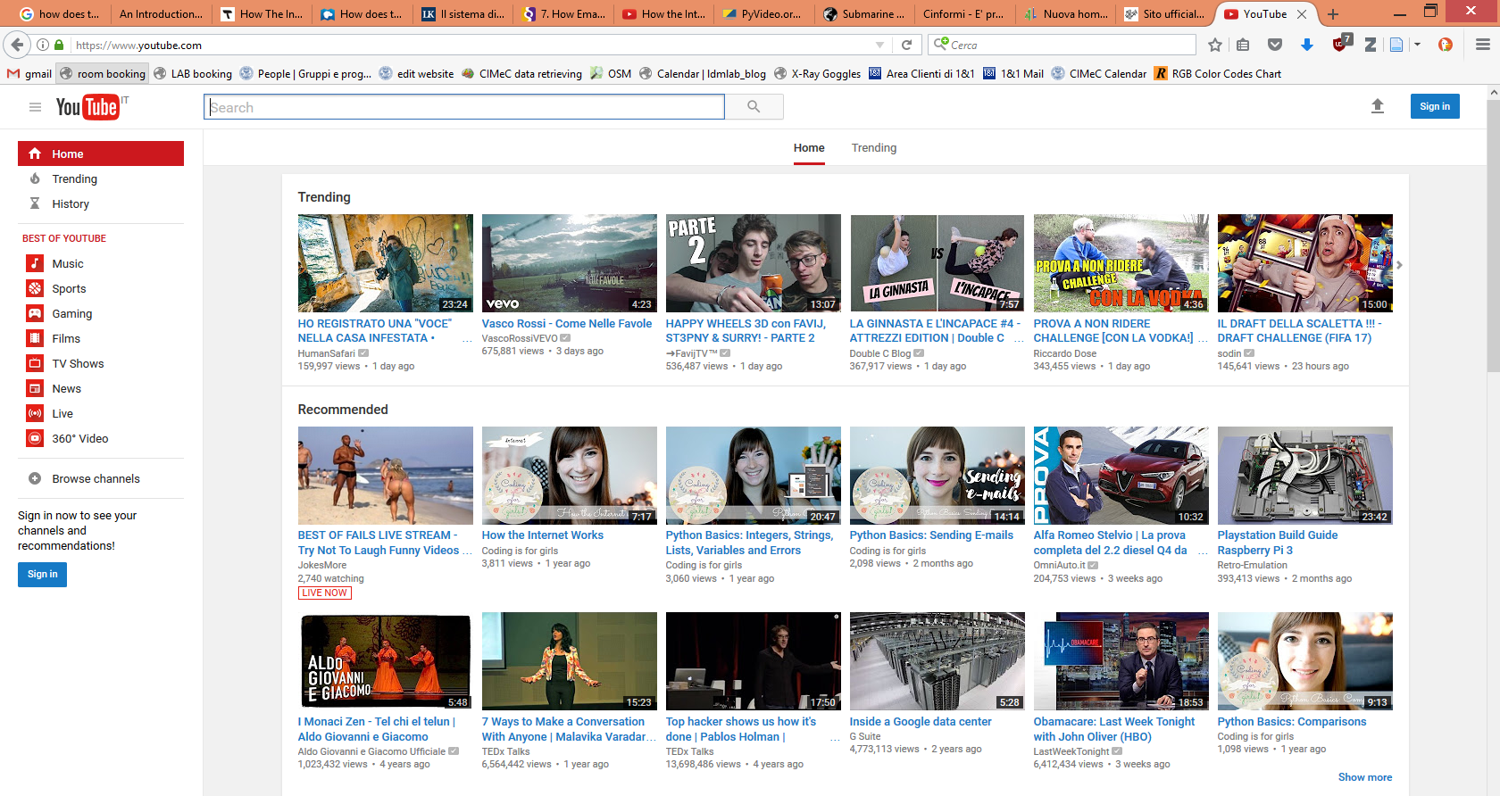

Slide 9
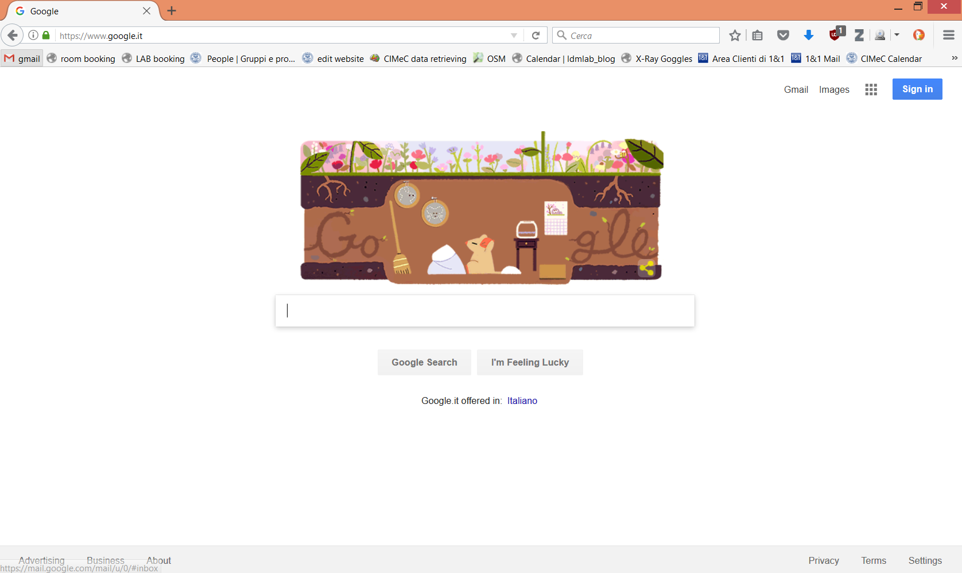

Slide 10
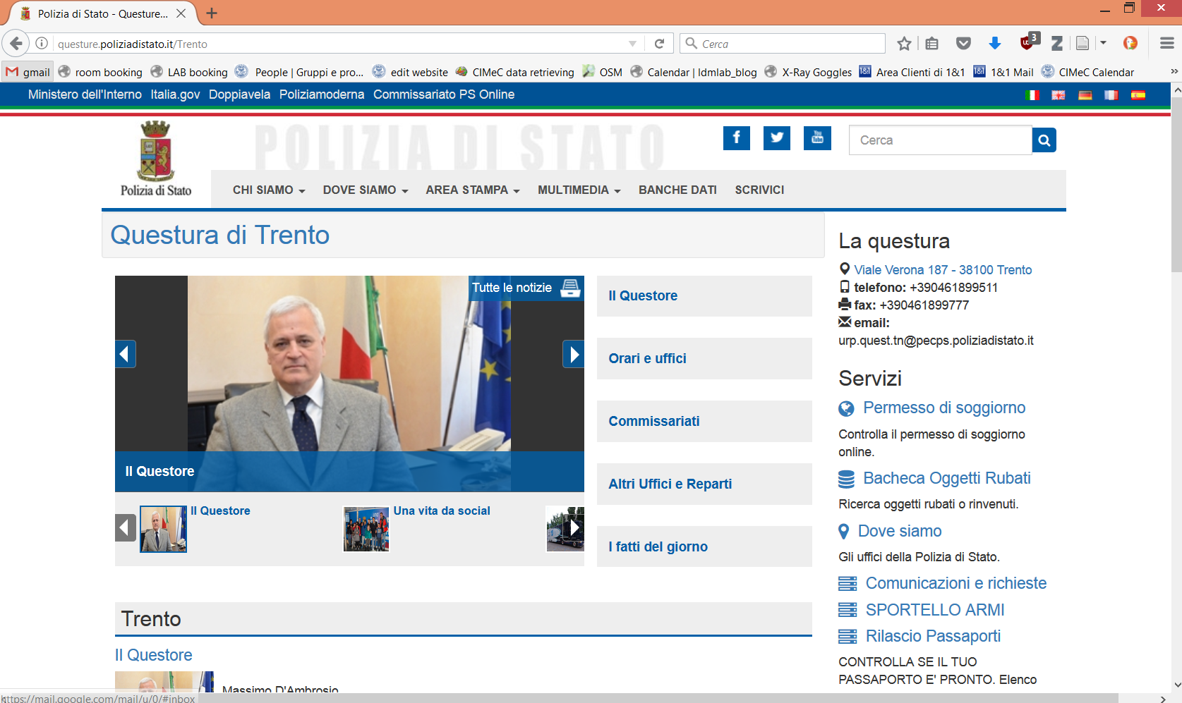
Notes:
ESERCIZIO: Chiedere dove URL e dove search bar (dare il puntatore a chi alza la mano!)

Slide 11
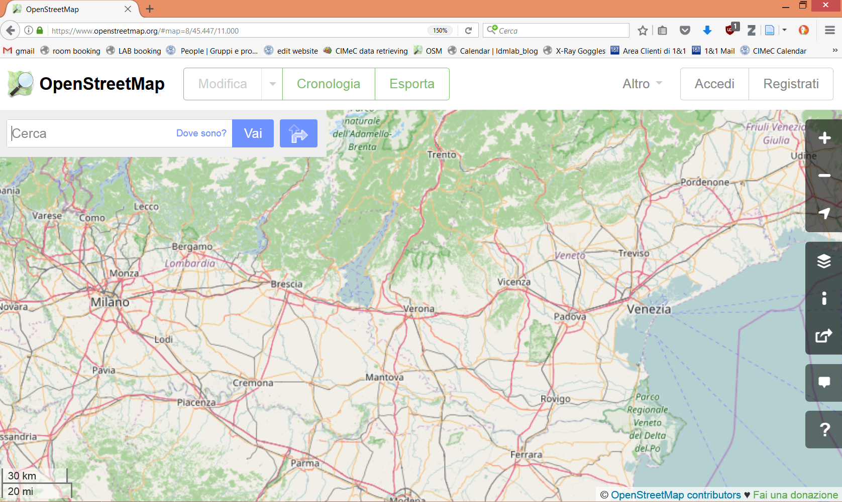
Notes:
Chiedere dove URL e dove search bar

Slide 12
CHE COS’E’ UN LINK?

Slide 13
https://www.openstreetmap.org/relation/44830#map=8/45.447/11.000
Notes:
Volete sapere dov’è VERONA e un amico su Whatsapp vi manda questo link ...

Slide 14
https://it.wikipedia.org/wiki/Trentino-Alto_Adige
Notes:
Far vedere come cambia il cursore.
Chiedere a tre-quattro di leggere riga per riga e di dire tutti i link,

